Slide 1
Adjektive als Nomen
Adjectives as nouns

Slide 2

Beispiel
example
Da ist Pauline.
Sie hat schon wieder einen Neuen.

Slide 3
Adjektive als Nomen
Adjectives as nouns
Adjektive und Partizipien können auch als Nomen verwendet werden. Sie bezeichnen dann meistens Personen.
Adjectives and participles can also be used as nouns. They usually describe persons.
Sie werden wie Adjektive dekliniert und großgeschrieben.
They are declined as adjectives and are written with a capital letter.
Beispiel: Eine fremde Frau klingelt an der Tür.
Eine Fremde klingelt an der Tür

Slide 4
Adjektive als Nomen
Adjectives as nouns
Normalerweise gilt: Artikel + Adjektiv / Partizip + Nomen.
Usually we use the rule: article + adjective/participle + noun.
Beispiel: Laura hat schon wieder einen neuen Freund.
Example:
Wenn wir ein Adjektiv/Partizip als Nomen benutzen, entfällt das ursprüngliche Nomen: Artikel + Adjektiv / Partizip als Nomen.
When we use an adjective as noun, the original noun is dropped: article + adjective/participle as noun.
Beispiel: Laura hat schon wieder einen Neuen.
Example:

Slide 5
Adjektive als Nomen
Adjectives as nouns
Wichtige Adjektive, die oft als Nomen verwendet werden:
These common adjectives are often used as nouns:
alt | der Alte
arbeitslos | der Arbeitslose
arm | der Arme
bekannt | der Bekannte
blind | der Blinde
böse | das Böse
deutsch | der Deutsche
erwachsen | der Erwachsene
fremd | der Fremde
gut | das Gute
klein | der Kleine
krank | der Kranke
neu | der Neue
obdachlos | der Obdachlose
richtig | das Richtige
schön | die Schöne
selbständig | der Selbständige
tot | der Tote

Slide 6
Partizipien
participles
Folgende Partizipien werden oft als Nomen verwendet:
These common participles are often used as nouns:
anwesend | der Anwesende
ausbildend | der Auszubildende
reisend | der Reisende
überlebend | der Überlebende
angestellt | der Angestellte
betrunken | der Betrunkene
gefangen | der Gefangene
geliebt | der Geliebte
verletzt | der Verletzte
verliebt | der Verliebte

Slide 7
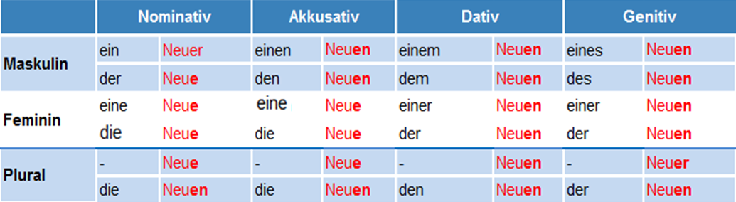
Deklination
declination
* Die neutrale Form wird nur selten benutzt, da Adjektive als Nomen meistens Personen (feminin oder maskulin) bezeichnen.

Slide 8
Zusammenfassung
summary
Adjektive und Partizipien können auch als Nomen verwendet werden. Sie bezeichnen meistens feminine oder maskuline Personen.
Adjectives and participles can also be used as nouns. They usually describe feminine or masculine persons.
Sie werden wie Adjektive dekliniert und großgeschrieben.
They are declined as adjectives and are written with a capital letter.

Slide 9
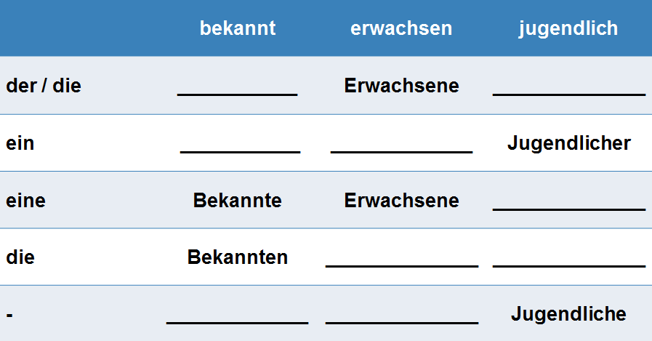
Übung 1
Exercise 1
Ergänze die Adjektive als Nomen.
Fill in the adjectives as nouns.

Slide 10
Übung 2
Exercise 2
Ergänze die Adjektive als Nomen.
Fill in the adjectives as nouns.
Warum kommst du so spät? Es ist doch immer ________ (gleich) mit dir.
Johannes ist erst 10 Jahre alt? Ich dachte ________ (klein) wäre erst 8.
Meine Arbeit ist toll. Weißt du was ________ (gut) ist? Dass ich jeden Tag Pause habe.
Max heiratet? Wer ist denn ________ (glücklich) ?
Niklas hat eine Freundin. ________ (dumm) ist nur, sie wohnt in Alaska.

Slide 11
Übung 2
Exercise 2
Ergänze die Adjektive als Nomen.
Fill in the adjectives as nouns.
Warum kommst du so spät? Es ist doch immer das Gleiche mit dir.
Johannes ist erst 10 Jahre alt? Ich dachte ________ (klein) wäre erst 8.
Meine Arbeit ist toll. Weißt du was ________ (gut) ist? Dass ich jeden Tag Pause habe.
Max heiratet? Wer ist denn ________ (glücklich) ?
Niklas hat eine Freundin. ________ (dumm) ist nur, sie wohnt in Alaska.

Slide 12
Übung 2
Exercise 2
Ergänze die Adjektive als Nomen.
Fill in the adjectives as nouns.
Warum kommst du so spät? Es ist doch immer das Gleiche mit dir.
Johannes ist erst 10 Jahre alt? Ich dachte der Kleine wäre erst 8.
Meine Arbeit ist toll. Weißt du was ________ (gut) ist? Dass ich jeden Tag Pause habe.
Max heiratet? Wer ist denn ________ (glücklich) ?
Niklas hat eine Freundin. ________ (dumm) ist nur, sie wohnt in Alaska.

Slide 13
Übung 2
Exercise 2
Ergänze die Adjektive als Nomen.
Fill in the adjectives as nouns.
Warum kommst du so spät? Es ist doch immer das Gleiche mit dir.
Johannes ist erst 10 Jahre alt? Ich dachte der Kleine wäre erst 8.
Meine Arbeit ist toll. Weißt du was das Gute ist? Dass ich jeden Tag Pause habe.
Max heiratet? Wer ist denn ________ (glücklich) ?
Niklas hat eine Freundin. ________ (dumm) ist nur, sie wohnt in Alaska.

Slide 14
Übung 2
Exercise 2
Ergänze die Adjektive als Nomen.
Fill in the adjectives as nouns.
Warum kommst du so spät? Es ist doch immer das Gleiche mit dir.
Johannes ist erst 10 Jahre alt? Ich dachte der Kleine wäre erst 8.
Meine Arbeit ist toll. Weißt du was das Gute ist? Dass ich jeden Tag Pause habe.
Max heiratet? Wer ist denn die Glückliche ?
Niklas hat eine Freundin. ________ (dumm) ist nur, sie wohnt in Alaska.

Slide 15
Übung 2
Exercise 2
Ergänze die Adjektive als Nomen.
Fill in the adjectives as nouns.
Warum kommst du so spät? Es ist doch immer das Gleiche mit dir.
Johannes ist erst 10 Jahre alt? Ich dachte der Kleine wäre erst 8.
Meine Arbeit ist toll. Weißt du was das Gute ist? Dass ich jeden Tag Pause habe.
Max heiratet? Wer ist denn die Glückliche ?
Niklas hat eine Freundin. Das Dumme ist nur, sie wohnt in Alaska.

Slide 16
Übung 3
Exercise 3
Setze die richtigen Adjektive oder Partizipien ein.
Fill in the correct adjectives or participles.
arbeitslos - deutsch - verletzt - verwandt - jugendlich
Es ist sehr glatt auf den Straßen. Es gab schon viele Unfälle mit vielen ___________.
Zu meinem Geburtstag lade ich viele nette Freunde und ___________ ein.
Der Eintritt ist kostenlos für alle Kinder und ___________ unter 18 Jahren.
Es ist schwierig für ___________, eine neue Arbeit zu finden.
Viele ___________ fahren gerne in die Türkei in den Urlaub.

Slide 17
Übung 3
Exercise 3
Setze die richtigen Adjektive oder Partizipien ein.
Fill in the correct adjectives or participles.
arbeitslos - deutsch - verletzt - verwandt - jugendlich
Es ist sehr glatt auf den Straßen. Es gab schon viele Unfälle mit vielen Verletzten.
Zu meinem Geburtstag lade ich viele nette Freunde und ___________ ein.
Der Eintritt ist kostenlos für alle Kinder und ___________ unter 18 Jahren.
Es ist schwierig für ___________, eine neue Arbeit zu finden.
Viele ___________ fahren gerne in die Türkei in den Urlaub.

Slide 18
Übung 3
Exercise 3
Setze die richtigen Adjektive oder Partizipien ein.
Fill in the correct adjectives or participles.
arbeitslos - deutsch - verletzt - verwandt - jugendlich
Es ist sehr glatt auf den Straßen. Es gab schon viele Unfälle mit vielen Verletzten.
Zu meinem Geburtstag lade ich viele nette Freunde und Verwandte ein.
Der Eintritt ist kostenlos für alle Kinder und ___________ unter 18 Jahren.
Es ist schwierig für ___________, eine neue Arbeit zu finden.
Viele ___________ fahren gerne in die Türkei in den Urlaub.

Slide 19
Übung 3
Exercise 3
Setze die richtigen Adjektive oder Partizipien ein.
Fill in the correct adjectives or participles.
arbeitslos - deutsch - verletzt - verwandt - jugendlich
Es ist sehr glatt auf den Straßen. Es gab schon viele Unfälle mit vielen Verletzten.
Zu meinem Geburtstag lade ich viele nette Freunde und Verwandte ein.
Der Eintritt ist kostenlos für alle Kinder und Jugendlichen unter 18 Jahren.
Es ist schwierig für ___________, eine neue Arbeit zu finden.
Viele ___________ fahren gerne in die Türkei in den Urlaub.

Slide 20
Übung 3
Exercise 3
Setze die richtigen Adjektive oder Partizipien ein.
Fill in the correct adjectives or participles.
arbeitslos - deutsch - verletzt - verwandt - jugendlich
Es ist sehr glatt auf den Straßen. Es gab schon viele Unfälle mit vielen Verletzten.
Zu meinem Geburtstag lade ich viele nette Freunde und Verwandte ein.
Der Eintritt ist kostenlos für alle Kinder und Jugendlichen unter 18 Jahren.
Es ist schwierig für Arbeitslose, eine neue Arbeit zu finden.
Viele ___________ fahren gerne in die Türkei in den Urlaub.

Slide 21
Übung 3
Exercise 3
Setze die richtigen Adjektive oder Partizipien ein.
Fill in the correct adjectives or participles.
arbeitslos - deutsch - verletzt - verwandt - jugendlich
Es ist sehr glatt auf den Straßen. Es gab schon viele Unfälle mit vielen Verletzten.
Zu meinem Geburtstag lade ich viele nette Freunde und Verwandte ein.
Der Eintritt ist kostenlos für alle Kinder und Jugendlichen unter 18 Jahren.
Es ist schwierig für Arbeitslose, eine neue Arbeit zu finden.
Viele Deutsche fahren gerne in die Türkei in den Urlaub.

